Slide 1
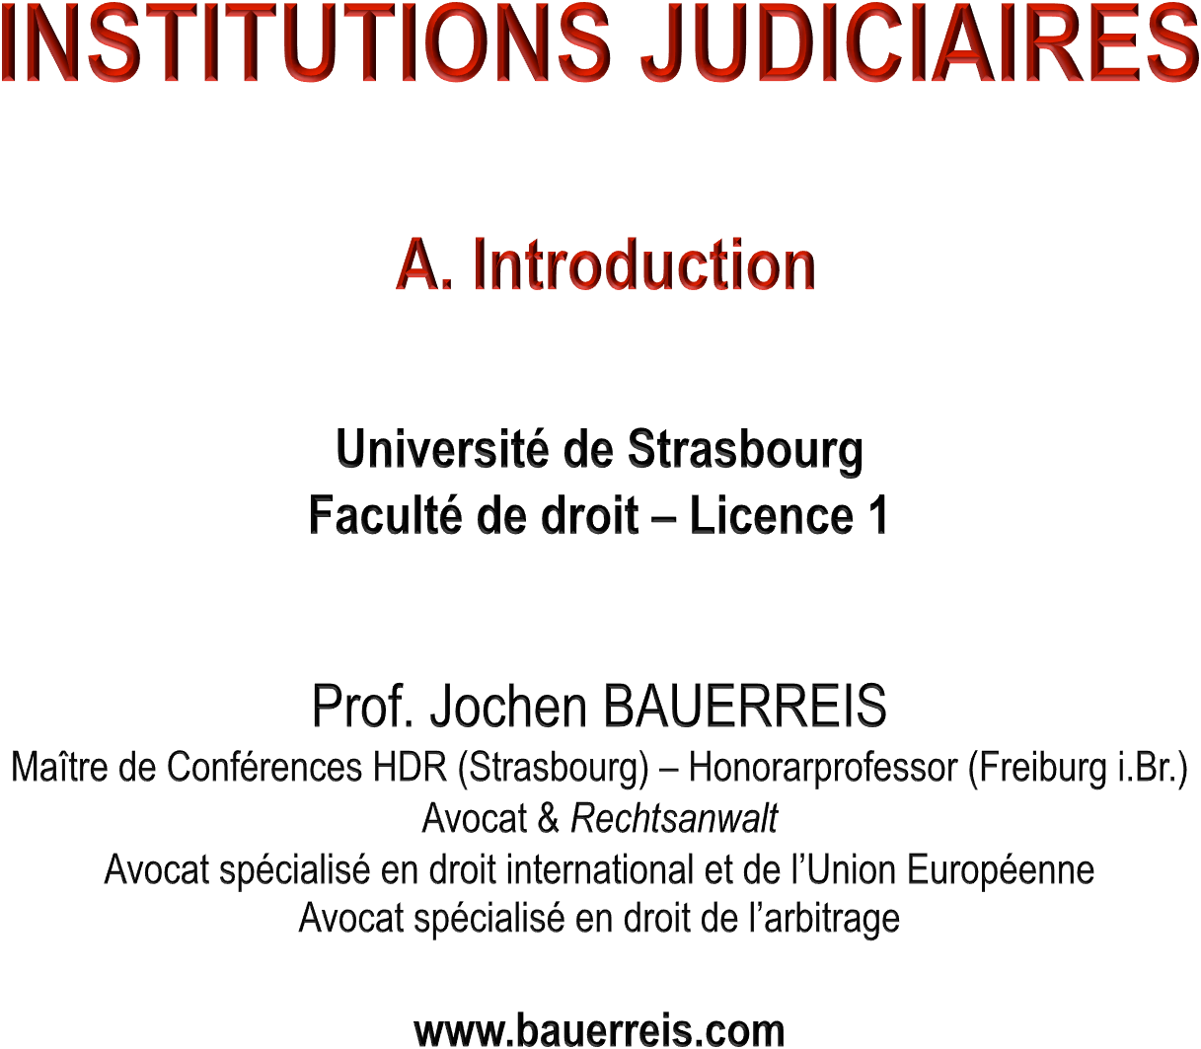

Slide 2

Plan Général Du Cours :
Introduction (A)
Justice étatique (B)
Justice privée (C)
Cas Pratiques (D)
Révision Générale (E)
© Prof. Jochen BAUERREIS - Avocat & Rechtsanwalt
2

Slide 3
A. Introduction :
Notions (I)
Système (II)
Méthode (III)

Slide 4
i. Notions :
Institutions (organes – acteurs)
judiciaires vs. juridictionnelles
Justice étatique
Justice privée
Arbitrage – médiation - MARC

Slide 5
ii. Système :
Le système de la justice étatique
  Principes
  Organes
  Acteurs

Slide 6
ii. Système :
Le système de la justice étatique
  Principes
    Justice en tant que service public
    Justice garante du procès équitable

Slide 7
ii. Système :
Le système de la justice étatique
  Principes
    Justice en tant que service public
      Organisation de la justice
      Fonctionnement de la justice

Slide 8
ii. Système :
Le système de la justice étatique
  Principes
    Justice en tant que garante du procès équitable
      Fondements juridiques relatifs aux exigences du procès équitable
      Conditions requises pour garantir aux justiciables un procès équitable
        Impartialité des juges
        Indépendance des juges

Slide 9
ii. Système :
Le système de la justice étatique
  Organes
    Juridictions nationales (françaises)
    Juridictions étrangères
    Juridictions supranationales

Slide 10
ii. Système :
Le système de la justice étatique
  Organes
    Juridictions nationales (françaises)
      Principe de la dualité des ordres de juridictions
      Principe du double degré de juridiction

Slide 11
ii. Système :
Le système de la justice étatique
  Organes
    Juridictions nationales (françaises)
      Principe de la dualité des ordres de juridictions
        Ordre judiciaire (civil/commercial/social + pénal)
        Ordre administratif

Slide 12
ii. Système :
Le système de la justice étatique
  Organes
    Juridictions nationales (françaises)
      Principe du double degré de juridiction
        Juridictions du premier degré
        Juridictions du second degré (juridictions d’appel)
        Juridictions suprêmes (non constitutives d’un degré à part!)

Slide 13
ii. Système :
Le système de la justice étatique
  Organes
    Juridictions nationales (françaises)
      Juridictions du premier et second degré
      Autres juridictions

Slide 14
ii. Système :
Le système de la justice étatique
  Organes
    Juridictions nationales (françaises)
      Juridictions du premier et second degré
        Juridictions civiles
        Juridictions pénales
        Juridictions administratives

Slide 15
II. Système
Le système de la justice étatique
  Organes
    Juridictions nationales (françaises)
      Juridictions civiles (du premier degré)
        Juridictions de droit commun : Tribunal Judiciaire (TJ)
        Juridictions d’exceptions
© Prof. Jochen BAUERREIS - Avocat & Rechtsanwalt
15

Slide 16
II. Système :
Le système de justice étatique
  Organes
    Juridictions nationales (françaises)
        Juridictions d’exception
          Tribunal Judiciaire – tribunal / chambre de proximité
          Juridiction commerciale / Tribunal de commerce
          Conseil de prud’hommes
          Juridictions de Sécurité sociale (→ Pôle social du TJ)
          Tribunal paritaire des baux ruraux
© Prof. Jochen BAUERREIS - Avocat & Rechtsanwalt
16

Slide 17
ii. Système :
Le système de la justice étatique
  Organes
    Juridictions nationales (françaises)
      Juridictions pénales (du premier degré)
        Tribunal de police
        Tribunal correctionnel
        Cour d’assises

Slide 18
ii. Système :
Le système de la justice étatique
  Organes
    Juridictions nationales (françaises)
      Juridictions administratives (du premier degré)
        Tribunaux administratifs (TA)

Slide 19
ii. Système :
Le système de la justice étatique
  Organes
    Juridictions nationales (françaises)
      Juridictions du second degré
        Cour d’appel (CA)
        Cour administrative d’appel (CAA)

Slide 20
ii. Système :
Le système de la justice étatique
  Organes
    Juridictions nationales (françaises)
      Autres juridictions
        Juridictions suprêmes: Cour de cassation – Conseil d’Etat
        Tribunal des Conflits
        Conseil constitutionnel

Slide 21
ii. Système :
Le système de la justice étatique
  Organes
    Juridictions étrangères
      Typologie
        Juridictions d’un Etat-Membre de l’EU
        Autres juridictions
      Rôle
        Compétence directe
        Compétence indirecte

Slide 22
ii. Système :
Le système de la justice étatique
  Organes
    Juridictions européennes
      Juridictions de l’Union Européenne
        Cour de Justice de l’Union Européenne (CJUE)
        Tribunal de première instance de l’Union Européenne (TPI)
      Conseil de l’Europe: Cour Européenne des droits de l’homme (CEDH)

Slide 23
ii. Système :
Le système de la justice étatique
  Organes
    Juridictions internationales
      Cour Internationale de justice de La Haye
      Juridictions répressives internationales
        Tribunaux Pénaux Internationaux (TPI)
        Cour Pénale Internationale

Slide 24
ii. Système :
Le système de la justice étatique
  Acteurs
    Magistrats
    Auxiliaires de justice

Slide 25
ii. Système :
Le système de la justice étatique
  Acteurs
    Auxiliaires de justice
      Avocats
      Officiers ministériels
      Auxiliaires de la justice à statut particulier

Slide 26
ii. Système :
Le système de la justice étatique
  Acteurs
    Auxiliaires de justice
      Officiers ministériels
        Commissaire de justice (appelé huissier de justice jusqu‘en juin 2022)
        Avocats à la Cour de cassation et au Conseil d’Etat
        Greffiers des tribunaux de commerce
        Notaires

Slide 27
ii. Système :
Le système de la justice étatique
  Acteurs
    Auxiliaires de justice
      Auxiliaires de la justice à statut particulier
        Greffiers
        Experts-Judiciaires
        Assistants de justice
        Conciliateurs de Justice
        Médiateurs

Slide 28
ii. Système :
Le système de la justice privée
  Principes
  Organes
  Acteurs

Slide 29
ii. Système :
Le système de la justice privée
  Principes
    Principes identiques à ceux de la justice étatique (CPC)
    Principes complémentaires à ceux de la justice étatique
    Principes contraires à ceux de la justice étatique

Slide 30
ii. Système :
Le système de la justice privée
  Organes
    Typologie: arbitrage ad hoc vs. arbitrage institutionnel
    Organes de l’arbitrage institutionnel
      Centre d’arbitrage
      Tribunal arbitral

Slide 31
ii. Système :
Le système de la justice privée
  Acteurs
    Secrétaire général du Centre d’Arbitrage (arbitrage institutionnel)
    Un ou plusieurs arbitres composant le tribunal arbitral
    Avocats

Slide 32
iii. Méthode :
Méthode de la loi/norme juridique
Méthode du juriste (français)
Méthode de ce cours
  Analyse de textes juridiques
  Application de dispositions législatives et réglementaires
  Résolutions de cas pratiques

Slide 33
Merci pour votre attention !

